Slide 1
PROJETO FINAL
Da modelagem dimensional ao insight de negócio
Coffee Shop Sales
Dataset público Maven Analytics / Kaggle com transações de três lojas entre janeiro e junho de 2023.
Data Warehouse + Machine Learning aplicado a vendas de cafeteria.
149.116
$698,8k
214.470
3
registros
receita total
itens vendidos
lojas
Loja lider: Hell's Kitchen
Pico de demanda: 10h
Pergunta central: quais fatores explicam maior receita e maior demanda por loja, produto, mês, dia da semana e horário?
Coffee Shop Sales | Data Warehouse + Machine Learning
01

Slide 2
DATASET
A base atende aos requisitos e oferece boa leitura operacional
149.116
11
80
9
181
mínimo exigido: 10.000
colunas originais
produtos
categorias
dias de operação
Variáveis numéricas
Variáveis categóricas
Variáveis temporais
transaction_qty, unit_price, store_id, product_id e transaction_id permitem medidas, chaves e validações.
store_location, product_category, product_type e product_detail sustentam dimensões e comparações.
transaction_date e transaction_time permitem evolução mensal, dia da semana e análise por hora.
Fonte: Maven Analytics Data Playground / Kaggle. A Maven Roasters é fictícia, mas o dataset é público e adequado para prática analítica.
Coffee Shop Sales | Data Warehouse + Machine Learning
02

Slide 3
MODELAGEM DIMENSIONAL
Star schema simples, explicável e aderente ao enunciado
dim_tempo
dim_loja
data e hora
localizacao
ano, mes, trimestre
fato_vendas
cidade e pais
dia da semana
rede
periodo do dia
venda_key
tipo_loja
transacao_id (degenerada)
tempo_key, loja_key, produto_key
quantidade
preco_unitario
receita
dim_produto
Views
categoria
Grão da fato: uma linha por item vendido em uma transação.
receita mensal
tipo_produto
demanda horaria
detalhe_produto
ranking produtos
faixa_preco
Coffee Shop Sales | Data Warehouse + Machine Learning
03

Slide 4
POSTGRESQL
Scripts organizados para criar banco, carregar DW e validar resultados
00
01
02
03
04
create_database
schema_dw
load_dw
views_analiticas
quality_checks
Cria coffee_shop_dw
Cria dimensões, fato, chaves e índices
Carrega CSVs processados via psql \copy
Cria views de análise obrigatórias
Confere linhas, receita e amostras
Views obrigatórias
Validações
Receita mensal por loja e categoria; demanda por dia, hora, loja e produto.
A fato mantém 149.116 linhas e a fórmula receita = quantidade * preço unitário é conferida.
Coffee Shop Sales | Data Warehouse + Machine Learning
04

Slide 5
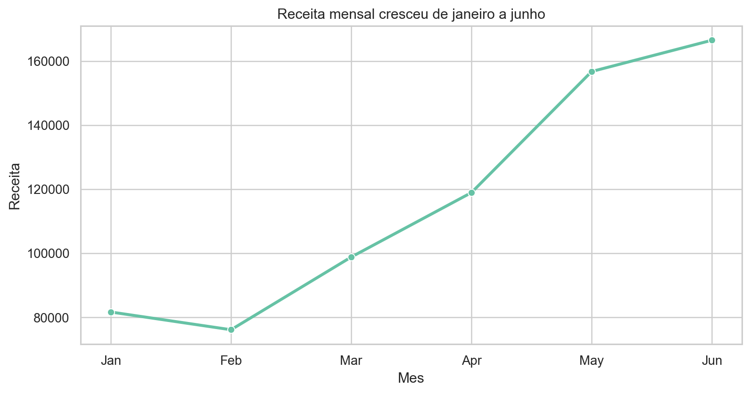
EDA TEMPORAL
A receita acelera no segundo trimestre, com junho como melhor mês
Junho lidera
A receita total chega a $166,485.88, acima de todos os meses anteriores.
Sazonalidade visível
O crescimento entre abril, maio e junho sugere aumento de tráfego ou maturação operacional.
Decisão
Planejar estoque e escala usando mês, dia da semana e hora como chaves de previsão.
Coffee Shop Sales | Data Warehouse + Machine Learning
05

Slide 6
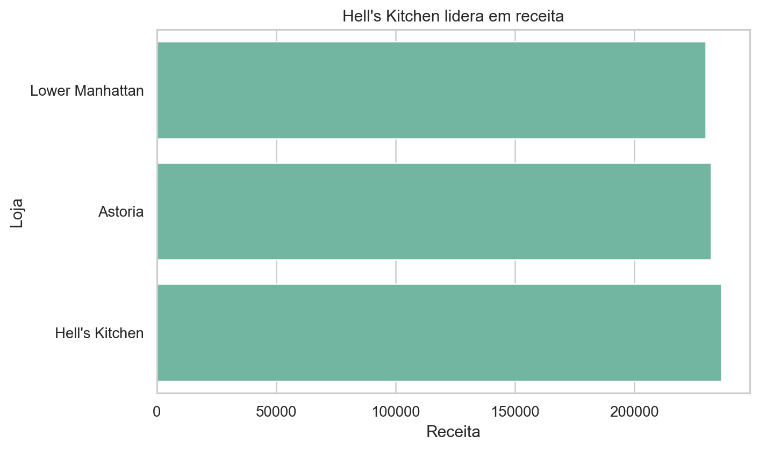
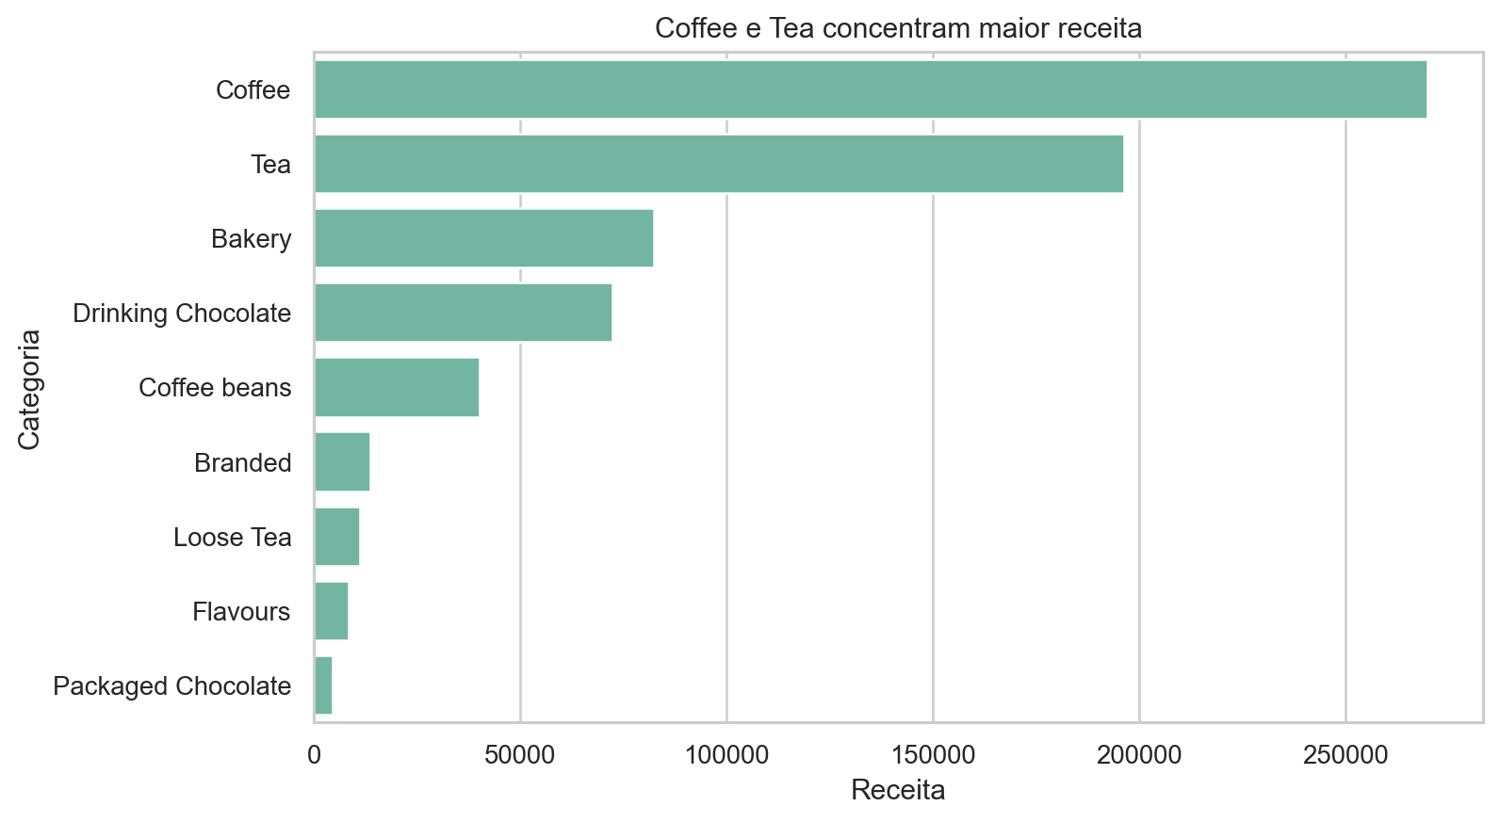
LOJAS E CATEGORIAS
Receita se concentra em Hell's Kitchen e na categoria Coffee
Loja líder
Categoria líder
Hell's Kitchen soma $236,511.17 em receita.
Coffee soma $269,952.45 e sustenta o mix.
Coffee Shop Sales | Data Warehouse + Machine Learning
06

Slide 7
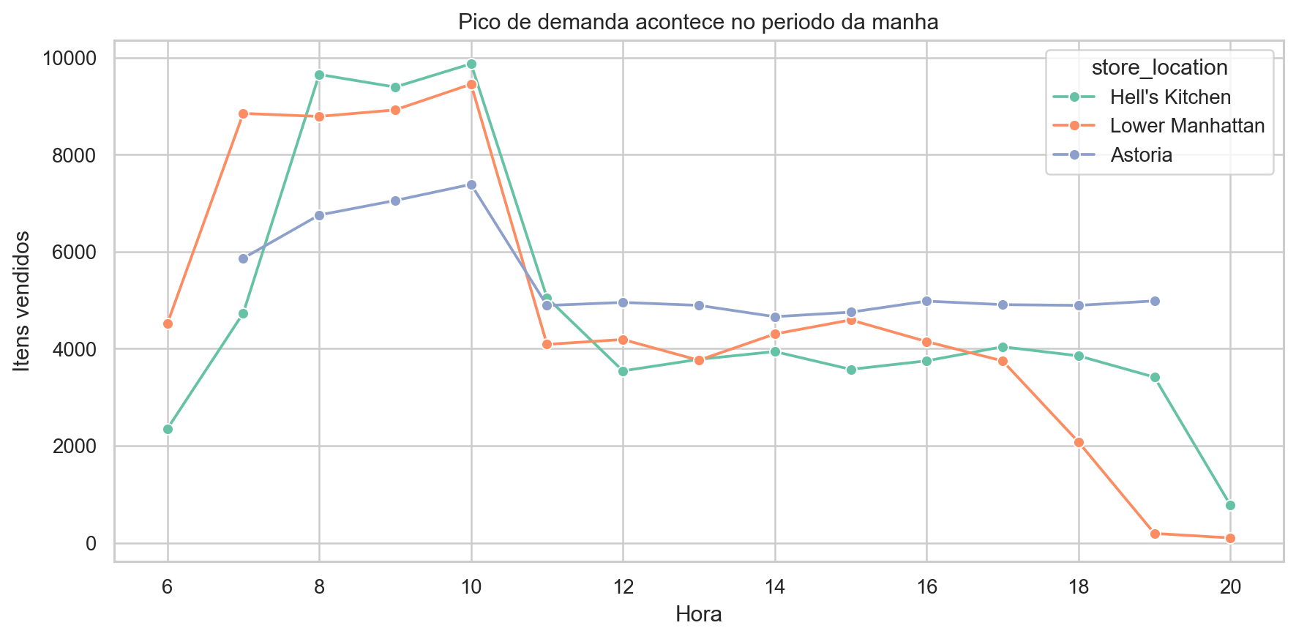
DEMANDA HORÁRIA
O pico de operação acontece pela manhã, principalmente às 10h
Pico
26.713 itens vendidos às 10h.
Operação
A escala de equipe deve priorizar abertura e meio da manhã.
Estoque
Produtos de alto giro precisam estar prontos antes do pico.
Coffee Shop Sales | Data Warehouse + Machine Learning
07

Slide 8
MACHINE LEARNING
A formulação mais defensável é prever demanda, não adivinhar produto
68.469
Q75
9
5
linhas agregadas para ML
limiar de alta demanda
variáveis preditoras
modelos avaliados
Classificação
Regressão
Features
Target: alta_demanda. A classe positiva representa combinações loja-produto-hora acima do quartil 75 de quantidade vendida.
Target: quantidade_vendida. A Regressão Linear testa se relações simples explicam a demanda agregada.
Hora, mês, dia, fim de semana, preço médio, loja, categoria e tipo de produto.
Modelos: KNN, Árvore de Decisão, Random Forest, Logistic Regression e Regressão Linear.
Coffee Shop Sales | Data Warehouse + Machine Learning
08

Slide 9
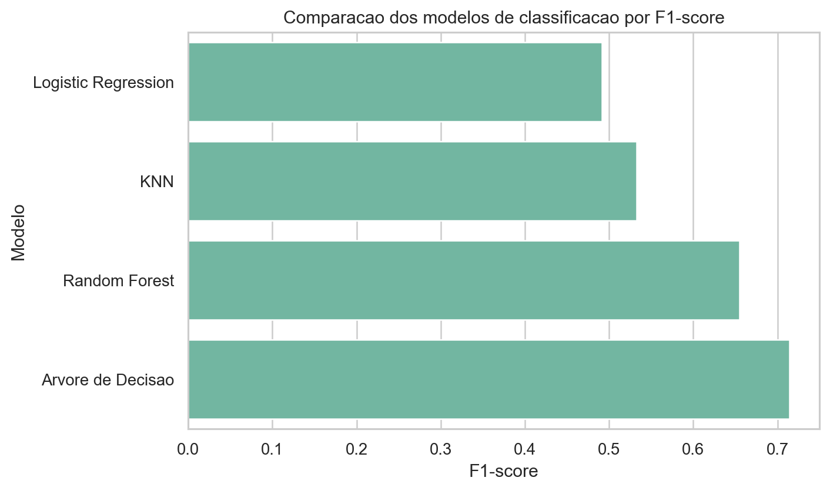
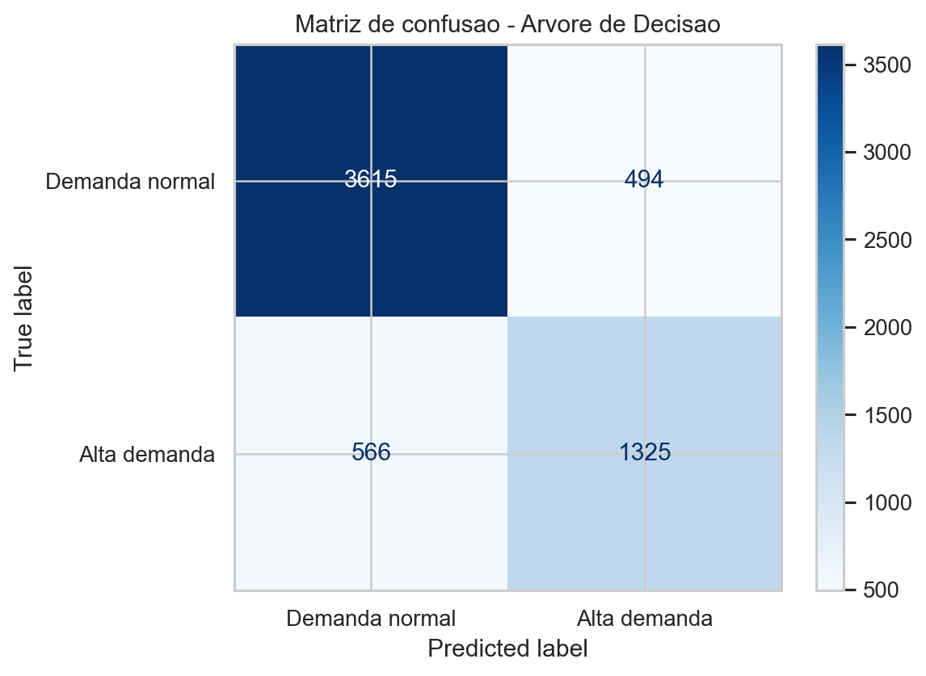
COMPARAÇÃO DE MODELOS
Árvore de Decisão vence por F1-score no recorte testado
Melhor modelo
Por quê?
Limite
Árvore de Decisão: accuracy 0.8233, precision 0.7284, recall 0.7007, F1 0.7143.
Regras não lineares de horário, loja e produto explicam melhor a demanda do que uma fronteira linear.
Regressão Linear teve R² 0.2464; faltam clima, feriados, campanhas e clientes.
Coffee Shop Sales | Data Warehouse + Machine Learning
09

Slide 10
INSIGHTS E DECISÕES
A análise vira ação quando orienta estoque, equipe e mix de produtos
Priorizar estoque e escala em Hell's Kitchen, a loja de maior receita.
Próximo passo analítico
Preparar operação para o pico das 10h, com 26.713 itens vendidos no período.
Adicionar clima, feriados, promoções e dados de cliente para melhorar a previsão de demanda.
Manter Coffee como categoria âncora e proteger disponibilidade dos itens principais.
Usar Barista Espresso como produto de receita e Brewed Chai tea como produto de tráfego.
Mensagem final
Criar combos e promoções para horários de menor movimento e produtos de menor giro.
O DW organiza o dado; a EDA explica padrões; o ML transforma padrões em previsão operacional.
Entrega: SQL + Notebook + Slides + Relatório
Coffee Shop Sales | Data Warehouse + Machine Learning
10

